Slide 1
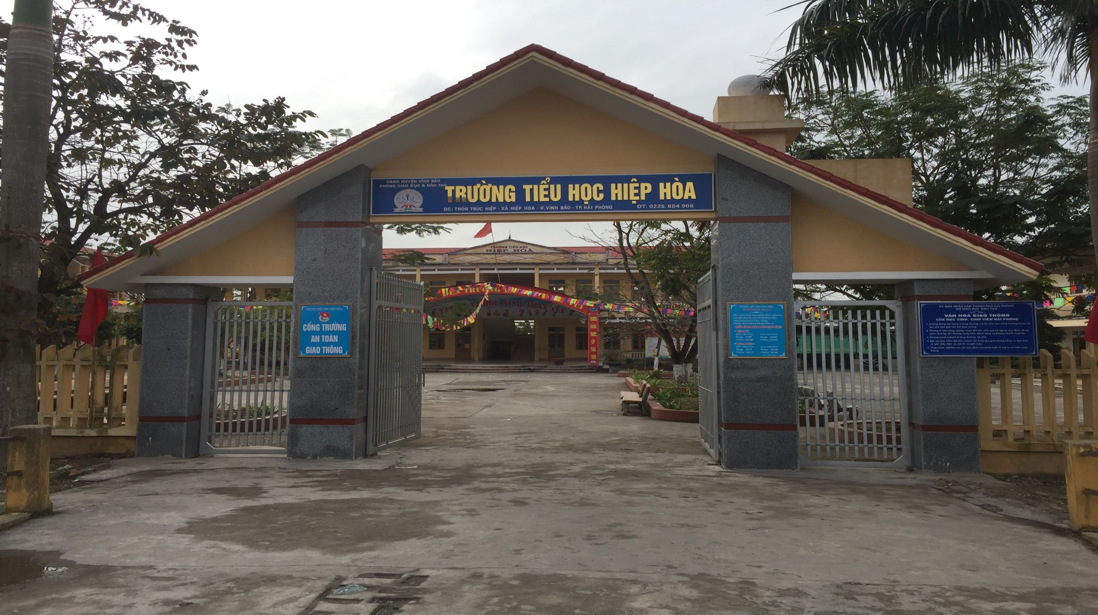

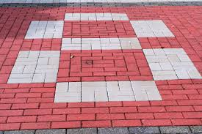

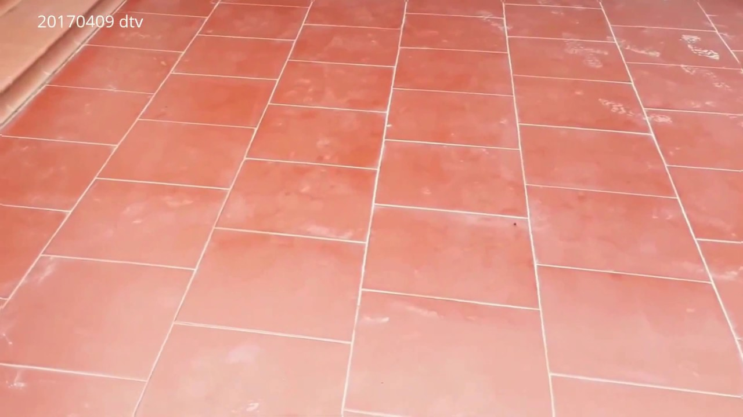

ỦY BAN NHÂN DÂN HUYỆN VĨNH BẢO PHÒNG GIÁO DỤC VÀ ĐÀO TẠO
Môn: Toán
Lớp 4
Diện tích hình thoi

Slide 2
1. Nêu các đặc điểm của hình thoi
Hình thoi có hai cặp cạnh đối diện song song và 4 cạnh bằng nhau
2. Hai đường chéo của hình thoi có đặc điểm gì?
Hai đường chéo của hình thoi vuông góc với nhau và cắt nhau tại trung điểm mỗi đường

Slide 3
1. Ví dụ: Cho hình thoi ABCD có AC = m, BD = n
B
n
2
S_{ABCD} = ?
n
A
C
O
n
2
D
m

Slide 4
Hướng dẫn cắt:
B
B
n
A
C
A
o
C
D
D
m

Slide 5
Hướng dẫn cắt:
Cắt ghép hình
B
M
B
N
n
n
2
2
A

n
A
C
o
C
o
D
D
m

D

Slide 6
Hướng dẫn cắt:
B
B
M
N
n
2
A
o
C
n
A
o
C
D
m
m
Vậy diện tích hình thoi ABCD là:
Diện tích hình chữ nhật MNCA là:
m x n
n
mn
S_{ABCD} =
S_{MNCA} =
m 
=
2
2
2

Slide 7
2. Quy tắc
Diện tích của hình thoi bằng tích của độ dài hai đường chéo chia cho 2 (cùng một đơn vị đo).
3. Công thức:
S =
n
(S là diện tích hình thoi; m, n là độ dài của 2 đường chéo).
m

Slide 8


Trò chơi
VẬN DỤNG
Chọn ý trả lời đúng

Slide 9



Câu 1: Phát biểu nào đúng:
A . Diện tích hình thoi bằng tích 2 đường
chéo
Diện tích hình thoi bằng tích 2 đường
chéo chia cho 2
Diện tích hình thoi bằng tích của độ dài 2
đường chéo chia cho 2 (cùng đơn vị đo)

Slide 10
Câu 2: Công thức tính diện tích hình thoi là:
S = m x n
A
S =
m x n
B
2
S = m : n x 2
C

Slide 11


XIN CHÂN THÀNH CẢM ƠN QUÝ THẦY CÔ GIÁO & CÁC EM HỌC SINH !
XIN CHÂN THÀNH CẢM ƠN QUÝ THẦY CÔ GIÁO & CÁC EM HỌC SINH !

